Slide 1
Spring crash course
Spring dependency injection in context of integration tests

Slide 2
Proč řešíme spring DI?
DI framework hraje významnou roli v setupu scopu integračního testu
Spring lze při setupu obejít, za cenu udržování spousty explicitního instanciování pro potenciálně hodně testů – to se nevyplatí
Nestačí umět aplikaci nastartovat „v produkční konfiguraci“
často potřebujeme reálnou implementaci vynechat/změnit/překonfigurovat/nahradit/namockovat

Slide 3
Aplikační kontext
Kontejner řídící lifecycle známých komponent v systému (Bean)
Bean = instance nějaké třídy, kterou vytváří a vypíná Spring
Spring umí vytvářet beany pomocí jiných bean
řízeno stromem závislostí
Vývojář je zodpovědný za definici aplikačního kontextu = deklarace bean

Slide 4
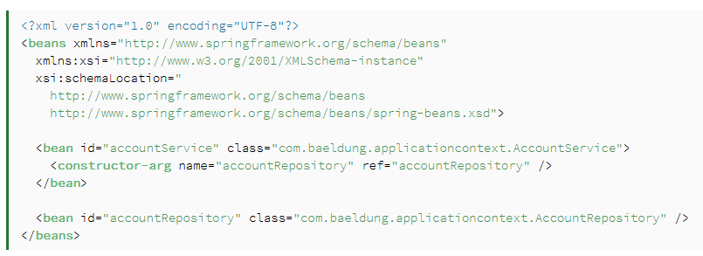
Aplikační kontext - prehistorie
applicationContext.xml
explicitní deklarace bean – co není specifikované v xml, o tom spring neví / neřídí tomu lifecycle
Změna v kódu často vyvolá změnu v xml (nová beana, změna konstruktoru beany, atd.)
rychlý startup

Slide 5
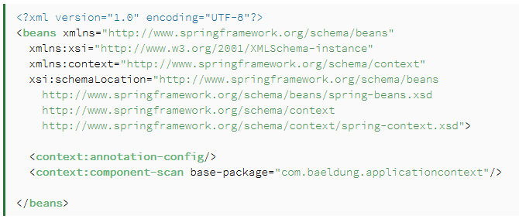
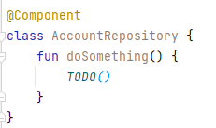
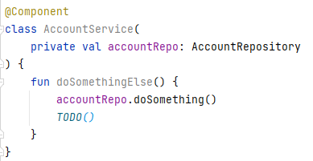
Aplikační kontext – prehistorie 2
annotation based configuration
@Component, @Controller, @Service, @Repository, @Autowired, @Qualifier,...
spring automaticky objeví beany pomocí reflexe, ale musíme mu říct, kde má hledat
pomalý startup
a) velikost skenovaných packagů
b) množství nalezených bean

Slide 6
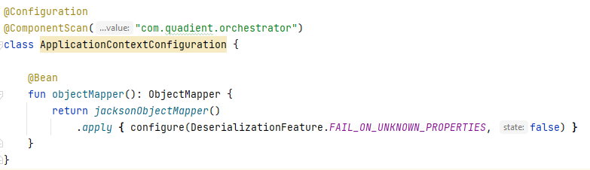
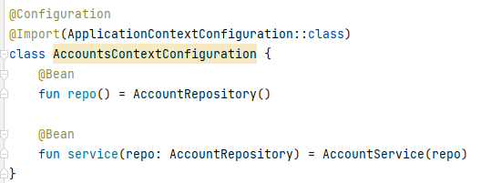
Aplikační kontext – xml
@Configuration třída
programová deklarace bean
aby se @Beany deklarované v @Configuration třídě objevily v kontextu, musíme springu tuto konfigurační třídu nějak ukázat
a) objeví ji nějaký component scan protože má @Configuration
b) explicitní @Import(Config::class)
skládané @Configuration si vzájemně poskytují beany pro DI
@Configuration může mít závislosti na nedeklarovaných beanách

Slide 7
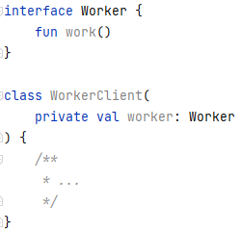
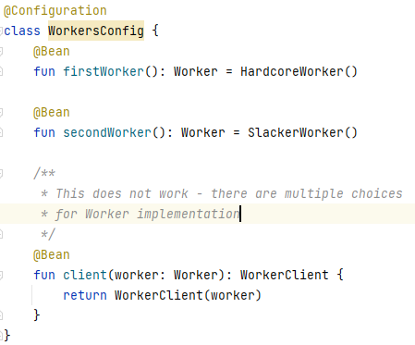
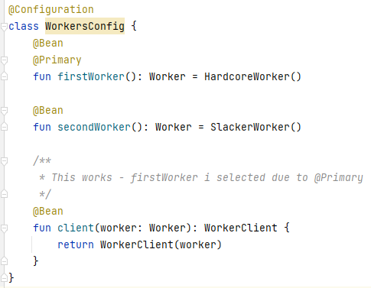
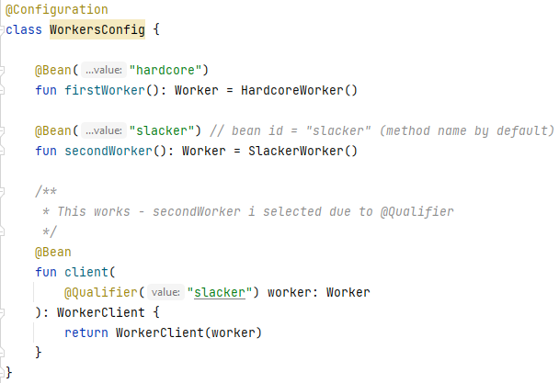
@Qualifier vs Primary & beany se specifickým id
Spring vyžaduje, aby DI byla jednoznačná, pokud existuje více validních kandidátů pro injection, startup selže

